Slide 1

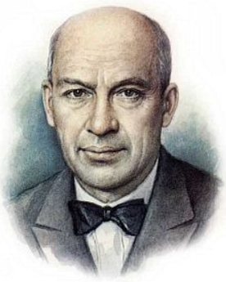
125 лет
Исаак
Осипович Дунаевский
(1900 – 1955)

Slide 2
Друзья ласково называли его «Дуня», таким образом сокращая его красивую, но длинную фамилию. Он прожил не очень долгую жизнь: Исаака Осиповича Дунаевского не стало в возрасте 55 лет, но его творческого наследия с лихвой хватило бы не на одного, а сразу на нескольких человек.
Оперетты, балеты, музыка к спектаклям и кинофильмам и множество прекрасных песен, которые звучат по-прежнему актуально, свежо и не исчезают из репертуара современных исполнителей.
В 1919 году Исаак Дунаевский окончил Харьковскую консерваторию, а в 1920 году дебютировал в качестве театрального композитора — написал музыку к спектаклю «Женитьба Фигаро». В 1924 году переехал в Москву, где работал музыкальным руководителем в театре «Эрмитаж» и в Театре сатиры. Сотрудничал он и с джазом Леонида Утесова.

Slide 3
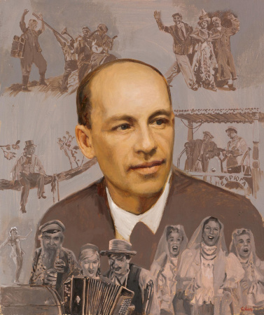
Ну, а волшебные мелодии Дунаевского для кинофильмов не устареют никогда! И до сих пор сердце замирает от «Лунного вальса» или от «Колыбельной» в «Цирке», и кто только не перепевал знаменитую «Журчат ручьи» из «Весны», и порой так актуальна песня из «Весёлых ребят» — «Сердце, тебе не хочется покоя». В общем, сомнений нет: сочинения Исаака Дунаевского уже давно нестареющая классика, живая, действующая классика, а не та, которая достается раз в год из пыльного сундука к памятной дате.
Как рассказывала актриса Любовь Орлова: «С волнением вспоминаю я о том, как встретилась и подружилась с чудесным композитором Исааком Осиповичем Дунаевским, который вместе с поэтом Василием Ивановичем Лебедевым-Кумачом подарил зрителям такие чудесные песни.
Мне выпало счастье быть их первой исполнительницей».

Slide 4
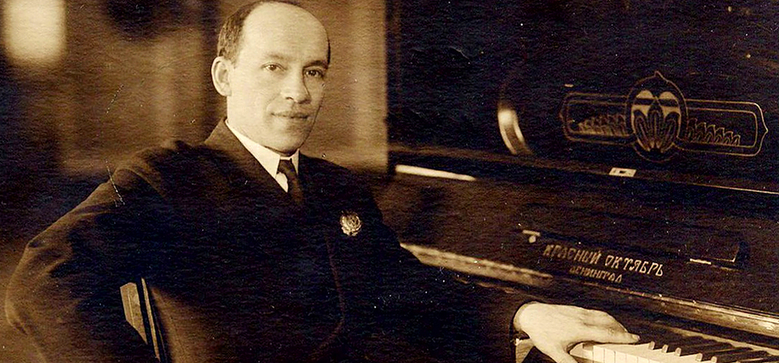
С кинематографом судьба свела Дунаевского в 1932 году, тогда он написал музыку к фильму «Первый взвод». Но настоящая слава кинокомпозитора пришла к нему после судьбоносной встречи с режиссером Григорием Александровым.
Их первый совместный фильм «Веселые ребята» вышел в 1934 году.
Два таланта, режиссер и композитор, стали родоначальниками в советском кино нового жанра — музыкальной комедии. Благодаря искрометному дарованию актрисы Любови Орловой, режиссерскому чутью Григория Александрова и музыкальному гению Исаака Дунаевского были созданы легкие, яркие, добрые фильмы «Цирк», «Волга-Волга», «Светлый путь», «Весна». Фильмы, которые даже сейчас, несмотря на их некоторую наивность, можно смотреть с настоящим, искренним удовольствием.

Slide 5
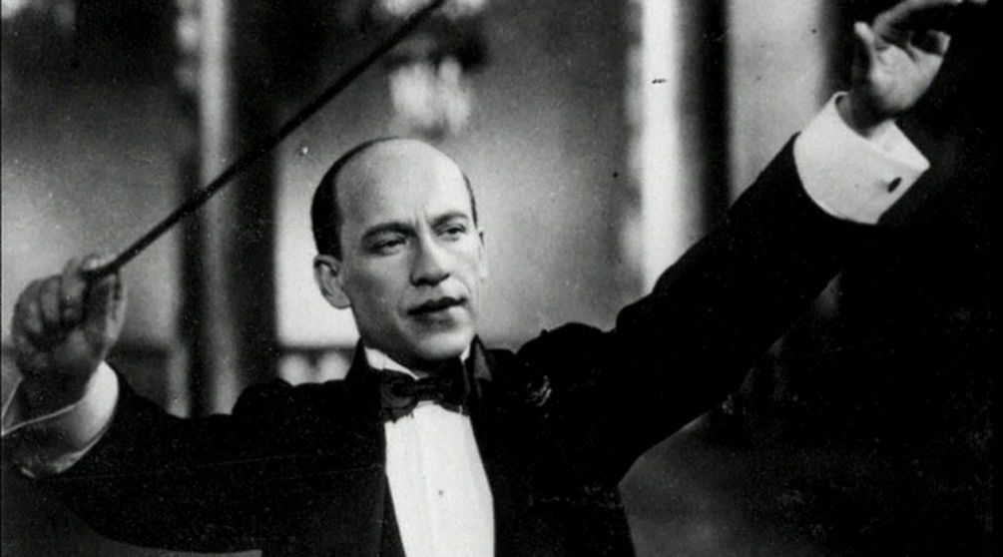
Дунаевский сотрудничал и с другими режиссерами: его восхитительная музыка звучит в таких известных фильмах, как «Дети капитана Гранта» Владимира Вайнштока, «Моя любовь» Владимира Корш-Саблина, «Богатая невеста» и «Кубанские казаки» Ивана Пырьева.

Slide 6
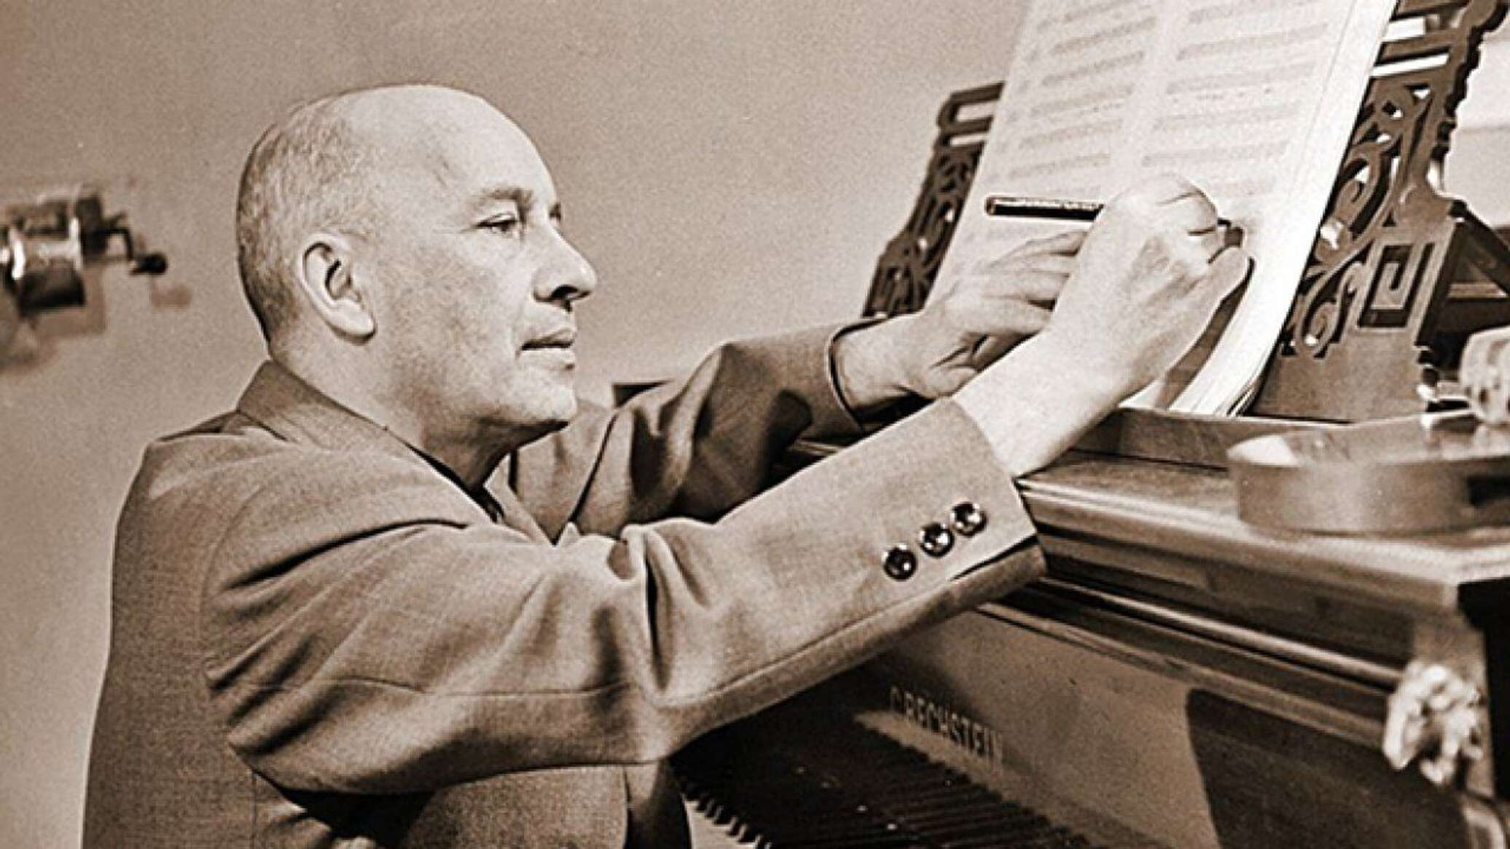
Кстати, когда в 1986 году режиссер Станислав Говорухин﻿
снял фильм «В поисках капитана Гранта», заглавной мелодией к картине он взял знаменитую увертюру Исаака Дунаевского из старого фильма. Дунаевский — автор 12 оперетт, четырёх балетов, музыки к 28 кинофильмам и
к 30 драматическим спектаклям. Он написал более ста песен.

